Slide 1
3.3 Implementação e segurança de sistemas de arquivos

Slide 2
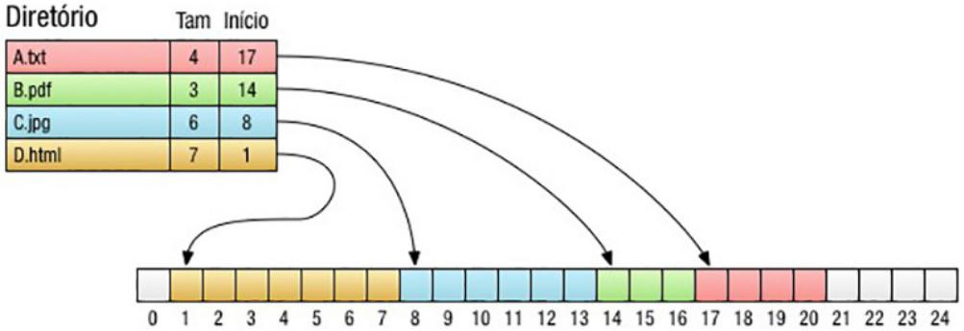
Implementação do Sistema de Arquivos
Alocação Contígua
Desvantagens:
- Fragmentação
- Tamanho fixo
Ex.: FAT

Slide 3
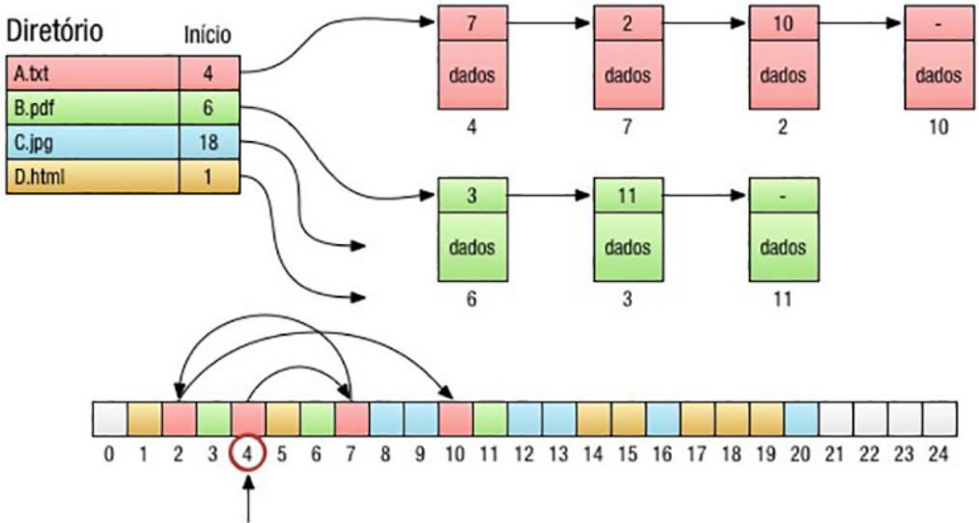
Alocação por Lista Encadeada
Ex.: NTFS

Slide 4
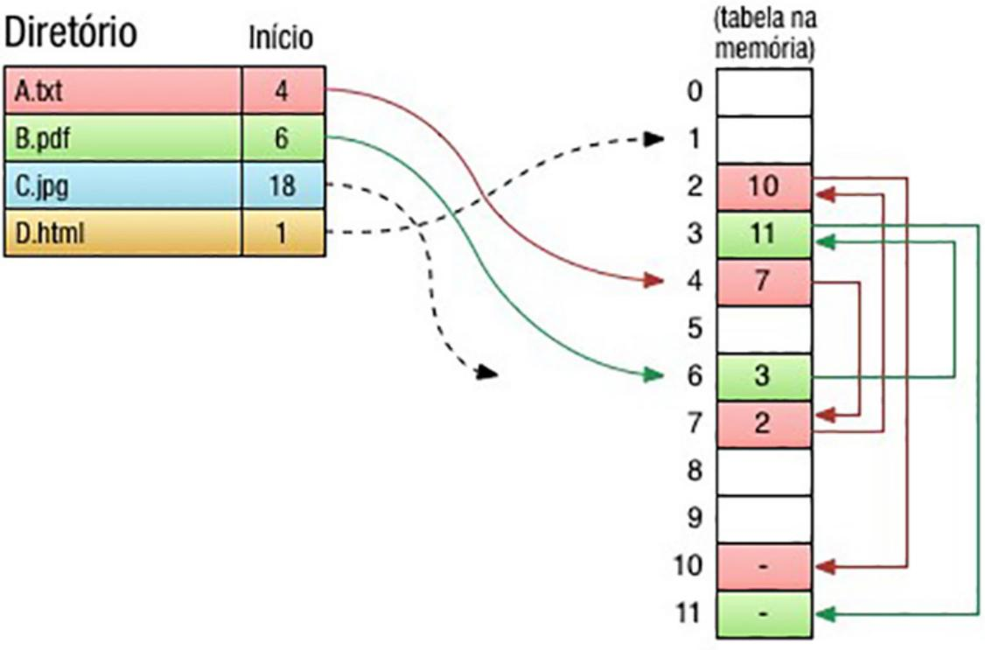
Alocação por Lista Encadeada usando uma tabela na memória
- A tabela na memória é chamada de FAT
- Os ponteiros ficam nessa tabela
Ex.: EXT4

Slide 5
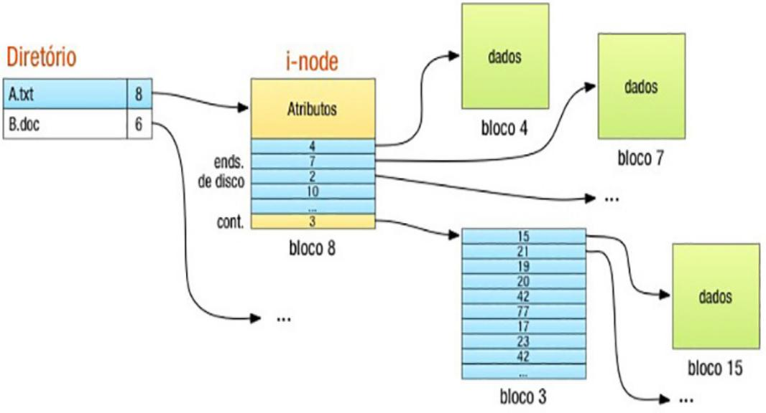
I-node (index-node)
Ex.: ext2, ext3, ext4

Slide 6
I-node (index-node)
A tabela é carregada somente quando o arquivo correspondente está aberto
Uma desvantagem é que se existirem arquivos que precisam crescer além do esperado, seria necessário ter dois ou mais endereços de disco apontando para outros blocos de disco com endereços
Cada entrada de registo de um I-node tem um tamanho de 128 bytes, e as informações armazenadas podem incluir: o número do I-node, o controle de acesso, as propriedades ou atributos, o número dos blocos do dispositivo (localização no disco), entre outros

Slide 7
Implementação de Arquivos e Diretórios
Para localizar a entrada de um diretório, o sistema operacional usa o nome do caminho do arquivo
A entrada de um diretório contém a informação necessária para encontrar os blocos de disco, que pode ser
  O endereço do disco do arquivo
  O número do primeiro bloco
  O número do I-node.

Slide 8
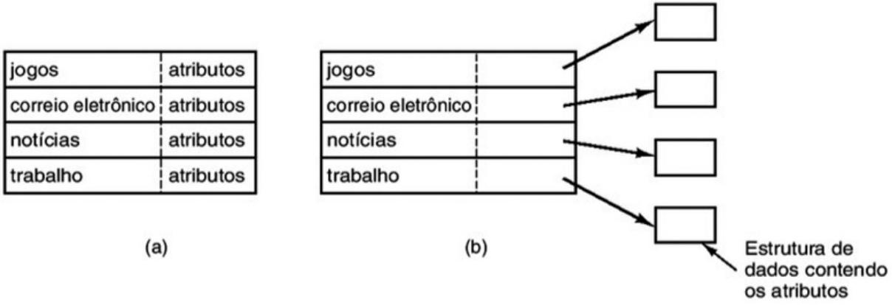
A função principal do sistema de diretório é mapear o nome do arquivo na informação necessária para localizar os dados
Atributos do arquivo são armazenados na entrada do diretório
  Ex.: proprietário do arquivo e data da criação

Slide 9
Nomes
SOs modernos suportam nomes longos
  8.3 FAT16
  255 ext4 e ntfs
    Inclui o nome do caminho completo do diretório
Uma forma de implementar é colocar atributos e outras informações de tamanho fixo no início da entrada do arquivo
No final da entrada utiliza p.ex. uma estrutura tipo heap para armazenar os nomes dos arquivos

Slide 10
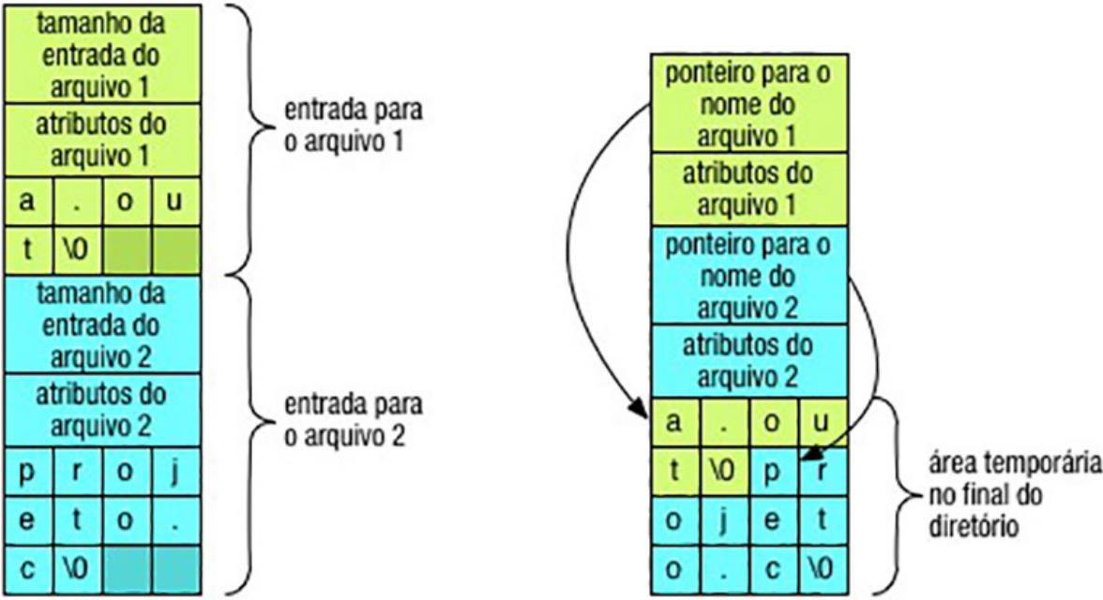

Slide 11
Gerenciamento de Espaço em Disco
Dois métodos para monitorar os blocos livres
  Lista encadeada de blocos
    Cada bloco contem a quantidade de espaços livres que puderem ter e possuem a localização dos blocos livres
  Mapa de bits
    Possui um bit para cada bloco físico do sistema de arquivos

Slide 12
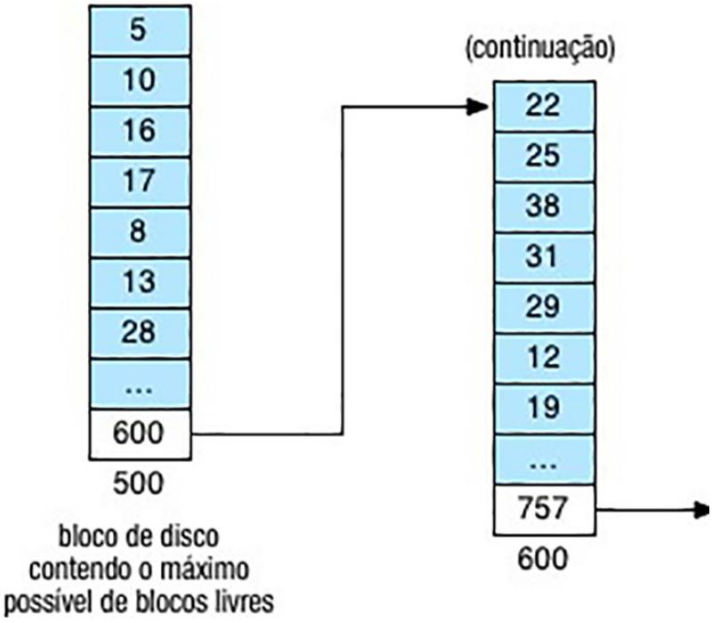
Lista encadeada de blocos

Slide 13
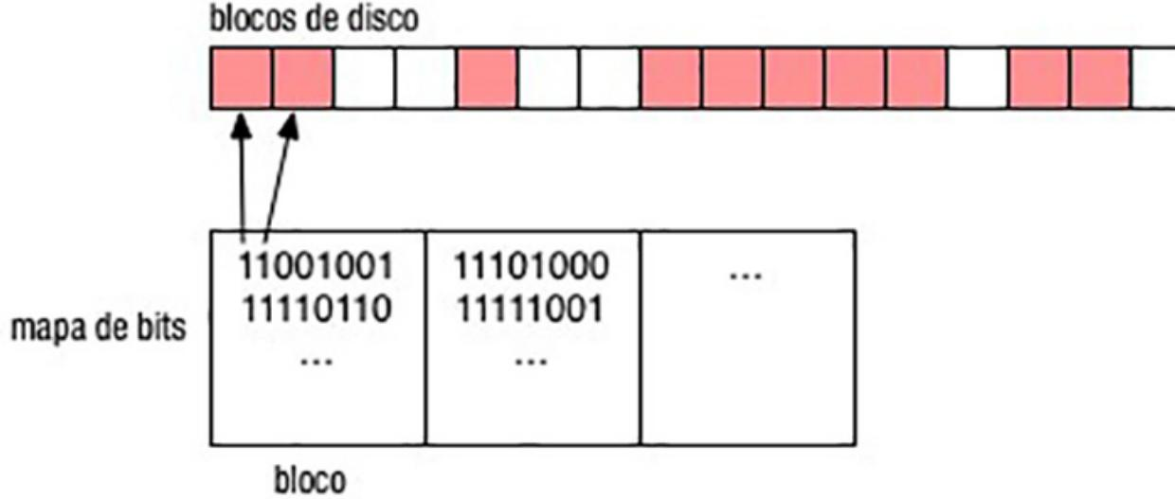
Mapa de Bits

Slide 14
Segurança e Confiabilidade do Sistema de Arquivos
Usuários e processos precisam de permissão para acessar os arquivos
Senha de acesso
Grupo de usuários
Lista de controle de acesso (Access Control List - ACL)
  Associada a cada arquivo, com as permissões de cada usuário

Slide 15
Backup
  Cópias de segurança
  Dados copiados e armazenados em diferentes lugares e dispositivos
Consistência
  Arquivos sendo salvos periodicamente
    Em caso de problemas, parte está salva

